Slide 1
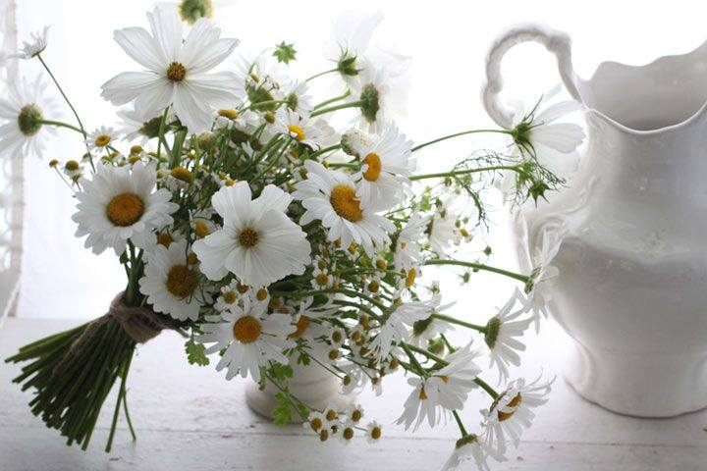
За сваку девојчицу– безбедно и задовољно

Slide 2
ИМАШ ПРАВА
- ДА БУДЕШ ТО ШТО ЈЕСИ
- ДА ИСТАКНЕШ СЕБЕ
- ДА ВОЛИШ СЕБЕ
- ДА БУДЕШ СИГУРНА
- ДА ВОЛИШ И БУДЕШ ВОЉЕНА
- ДА СЕ ОДНОСЕ ПРЕМА ТЕБИ СА ПОШТОВАЊЕМ
- ДА БУДЕШ ЉУДСКО БИЋЕ – НЕСАВРШЕНА
- ДА БУДЕШ БЕСНА И ДА ПРОТЕСТУЈЕШ АКО СЕ ПРЕМА ТЕБИ ОДНОСЕ НЕПОШТЕНО ИЛИ НАСИЛНО
- НА СВОЈУ СОПСТВЕНУ ПРИВАТНОСТ
- НА СВОЈЕ МИШЉЕЊЕ, ДА ГА ИЗРАЗИШ И БУДЕШ СХВАЋЕНА ОЗБИЉНО
- ДА ПОСТАВЉАШ ПИТАЊА О СВЕМУ ШТО УТИЧЕ НА ТВОЈ ЖИВОТ
ДА УЧИШ
- ДА РАСПОЛАЖЕШ СВОЈИМ НОВЦЕМ
- ДА ДОНОСИШ ОДЛУКЕ КОЈЕ УТИЧУ НА ТВОЈ ЖИВОТ ДА ОДРАСТАШ И ДА СЕ МЕЊАШ
- ДА КАЖЕШ НЕ
- ДА ПОГРЕШИШ
- ДА НЕ БУДЕШ ОДГОВОРНА ЗА ТУЂЕ ПРОБЛЕМЕ

Slide 3
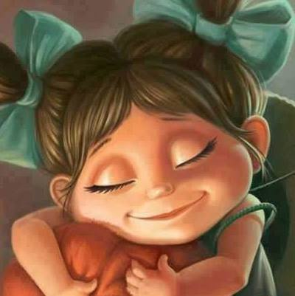
Дакле...
ИМАШ ПРАВА ДА КОНТРОЛИШЕШ СВОЈ СОПСТВЕНИ ЖИВОТ И ДА ГА МЕЊАШ АКО НИСИ СРЕЋНА С ЊИМ ТАКВИМ КАКАВ ЈЕСТЕ

Slide 4
Али,
Права која ти имаш други често крше због истицања моћи, контроле,због предрасуда, незнања, јер мисле да је такво понашање нормално...И саме Смо често у позицији да повређујемо друге јер смо можда научиле да је такво понашање нормално, јер нам нико није скренуо пажњу да је погрешно... Не умемо да се опходимо према другима с поштовањем јер нас не поштују онолико колико заслужујемо, присиљавамо друге на ствари које не желе јер од нас увек траже више него што желимо или можемо да пружимо...

Slide 5
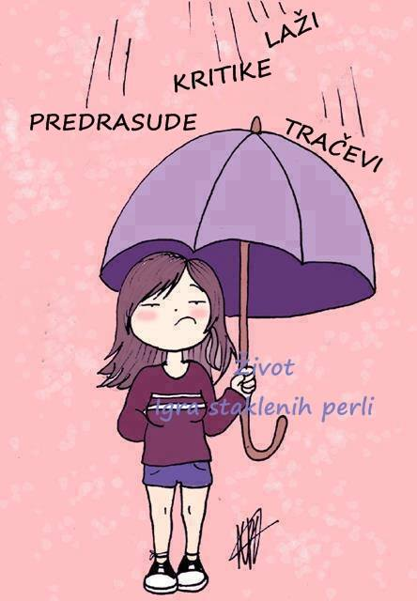
...

Slide 6
И зато...Ако...
# си уплашена због нечије нарави
# се бојиш да искажеш своје неслагање
# се извињаваш другима због туђег понашања
# те ударају, гурају, киње или гађају стварима
# не виђаш пријатеље или породицу због нечије љубоморе
# мораш да се правдаш због ствари које радиш и места на која одлазиш
# те неко присиљава на понашање које не желиш
# за све што желиш да урадиш мораш да тражиш допуштење
# си постала тајанствена, стидљива или непријатељски настројена према својим пријатељима или родитељима

Slide 7
ШТА МОЖЕШ ДА УРАДИШ !!
Схвати то озбиљно и веруј својим осећањима
Супротстави се злостављачу
Тражи подршку
Разговарај са пријатељима
Ради ствари које те чине сигурнијом
Распитај се коме можеш да се обратиш или где да одеш

Slide 8
Али исто тако..ако ...
Си нарочито љубоморна и посесивна
Умеш да „ експлодираш“
Константно критикујеш или вређаш своје пријатеље, родитеље..
Разбијаш ствари или гађаш друге њима
Удараш, гураш или кињиш друге када си бесна
Имаш потребу да контролишеш људе око себе ( присиљаваш их да кажу где се крећу када нису у твојој близини или их шпијунираши зовеш константно)
Оптужујеш партнера да се виђа са другима..

Slide 9
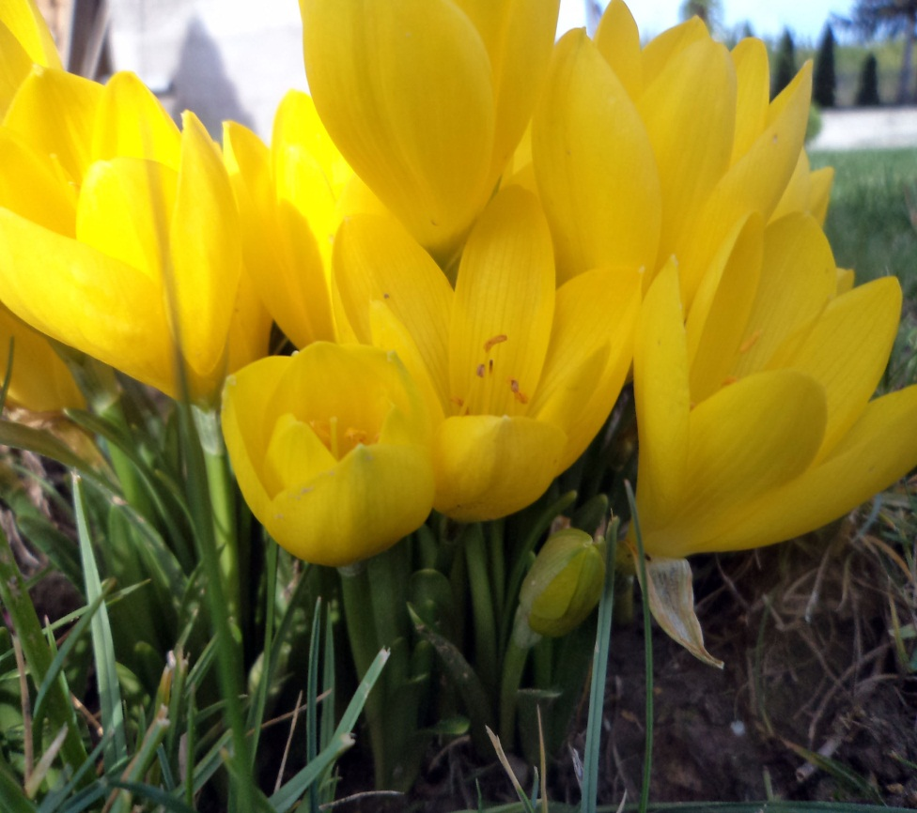
Тада...
Ако си одговорила са ДА на било које од постављених питања, онда ТИ имаш проблем.
ТРАЖИТИ ПОМОЋ ОД ДРУГИХ НИЈЕ СРАМОТА ВЕЋ ХРАБРОСТ !

Slide 10

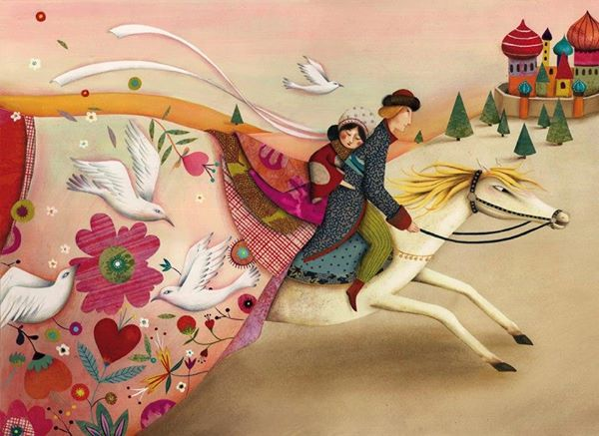
И зато, живи здраво, уредно, негуј своје здравље и самопоштовање...

Slide 11
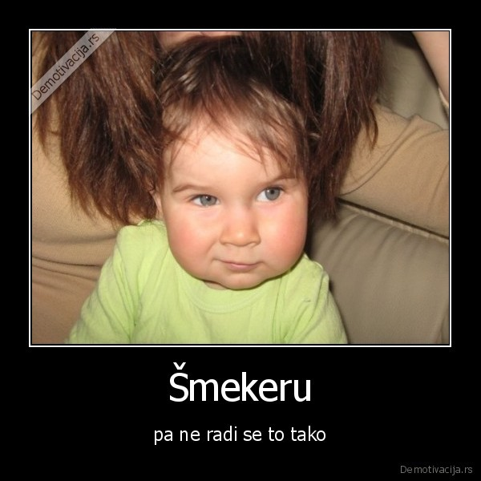

Кажи НЕ...

Slide 12
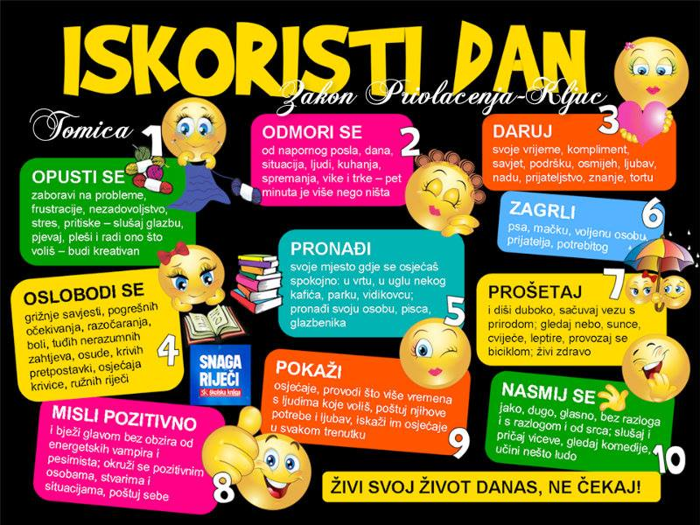
И бирај здравље, сигурност и задовољство ! ( Мирјана Стаменковић, психолог)

